Slide 1
软件演化

Slide 2
目 录/CONTENTS
软件演化
（什么是软件演化）
软件静态演化
（什么是软件静态演化）
软件动态演化
（什么是软件动态演化）
软件演化生命周期模型
（怎样演化）

Slide 3
软件演化
01.

Slide 4
软件变更的问题
对于任何的软件系统来说，不改变是不可能的，除非这个系统没有被使用。因此，软件系统在交付之后仍然在不断地进化。
软件变更的主要情况：
1.软件在使用过程中，新的需求不断出现
2.商业环境在不断地变化
3.软件中的缺陷需要进行修复
4.计算机硬件和软件环境的升级需要更新现有的系统
5.软件的性能和可靠性需要进一步改进

Slide 5
软件演化概述
演化是一项贯穿始终的活动，系统需求改变、功能实现增强、新功能加入、软件体系结构改变、软件缺陷修复、运行环境改变均要求软件系统具有较强的演化能力，能够快速适应改变，减少软件维护的代价。

Slide 6
软件演化概述
软件演化是指在软件生命周期内进行系统维护和系统更新的动态行为和过程
软件演化的核心问题是：如何使软件系统适应外界的改变，软件演化过程是软件演化和软件过程的统一

Slide 7
什么是软件演化
软件的开发、发布和维护是一个渐进变化并要达到预期目标的过程，是一种演化过程
01
在软件系统开发完毕正式投入使用之后，用户需求发生了改变，或者要将该系统移植到另一个运行环境中，或者在新环境中需求发生变化，都需要对软件系统进行修改和完善
02
03
软件系统进行渐进完善并达到所希望的目标的过程就是软件演化(Software Evolution)
软件演化
04
是指软件在其生命周期内进行系统维护和系统更新的动态行为。

Slide 8
软件演化定义
在软件的实际使用中，无论是客户还是开发者本身都会对软件提出新的需求。
软件演化就是一个程序不断调节以满足新的软件需求过程。
不断调节
中的程序
使用者
开发者

Slide 9
软件演化必要性
1985年Lehman和Belady在专门研究了许多大型软件系统的发展和演化的基础上总结了软件在变更过程中的演化特性
维护和演化是一个必然的过程
软件系统的动态特性是早期就建立起来的
不断修改会导致软件的退化
软件演化五大必然性
资源人员的变化对系统长期演化的影响是不易察觉的
在软件系统中添加新的功能不可避免地会产生新的缺陷

Slide 10
软件演化过程
软件演化过程是软件演化和软件过程的统一。软件过程是指软件生命期中的若干活动的集合。活动又称为工作流程，又可细分为子活动或任务。软件演化过程是一个多层次，多循环，多用户的反馈系统。从软件再工程的角度看，软件演化过程是对软件系统进行不断地再工程的过程，是软件系统在其生命周期中不断完善的系统动力学行为。
软件演化过程并非是顺序进行的，它是根据一定的环境迭代地、多层次地进行的。在软件演化过程中，不同粒度的活动都会发生，因此它必须更具有灵活性。
1.找出问题
2.对问题产生的原因形成动态假设
3.从问题根源出发，建立计算机仿真模型系统
4.对模型进行测试
5.设计并测试各选择性方案，减少问题
6.实施方案

Slide 11
软件演化
软件演化过程是由一系列复杂的变化活动组成的，控制系统按照预期目标进行变化是开发者所追求的目标

Slide 12
软件演化的几个特征
软件演化的核心问题是：如何使软件系统适应外界的改变，软件演化过程是软件演化和软件过程的统一
迭代性
反馈性
交错性
并行性
多层
次性
不断地对系统进行变更，许多活动要比在传统模式中具有更高的重复执行频率
需求、环境总是在不断地发生该变，所以要及时作出反馈，启动软件演化过程
软件演化既具有连续性有具有间断性，二者是交错进行的
为了提高软件演化的效率，必须对软件演化过程进行并行处理
软件演化是一项多层次的工作，它是多方面因素共同作用的结果

Slide 13
软件演化分类 ——按演化发生时机分类
设计时演化是指在软件编译前，通过修改软件的设计、源代码，重新编译、部署系统来适应变化。设计时演化是静态演化。
装载期演化是指在软件编译后、运行前进行的演化，变更发生在运行平台装载代码期间。因为系统尚未开始执行，这类演化不涉及系统状态的维护问题。而装载期间的演化既可以被看作静态演化也可以看作是动态演化，取决于它怎样被平台或提供者使用
设计时演化
发生在程序执行过程中的任何时刻，部分代码或者对象中执行期间修改。运行时演化是一种典型的动态演化。
装载期演化
运行时演化

Slide 14
软件演化的分类--从实现方式和粒度
早期的动态链接库DLL的动态加载就是以DLL为基础的函数层的软件演化
利用对象和类的相关特性，在软件升级时，可以将系统修改局限于某个或某几个类中，提高演化的效率
基于过程和函数
面向对象
基于构件
（信息、行为、接口）
基于体系结构
构件演化是在现有构件的基础上，对其进行修改，以满足用户的新需求
由于系统需求、技术、环境和分布等因素的变化，最终导致系统框架按照一定的方式来变动，这就是软件体系结构演化

Slide 15
软件演化的分类--总体
静态演化是指系统在停机状态下所进行的修改
在静态演化中，先对需求变化进行分析，锁定软件更新的范围，然后实施系统升级
在停机状态下，系统的维护和二次开发就是一种典型的软件静态演化
1
软件演化
软件动态演化可以分为两种类型：预设和非预设
动态变化的因素是软件设计者能够预先设想到的，可实现为系统的固有功能，这是预设软件动态演化
对系统配置进行修改和调整是直到软件投入运行以后才能确定的，这就要求系统能够处理在原始设计中没有完全预料到的新需求，这就是非预设软件动态演化
2

Slide 16
2.1
软件静态演化

Slide 17
静态演化可以是一种更正代码错误的简单变更，也可以是更正设计方案的重大调整，可以是对描述错误所作的较大范围的修改，还可以是针对新需求所作的重大完善
在演化时，首先根据用户的需求变动，开发新功能模块或更新已有的功能模块，然后编译链接生成新应用系统，最后部署更新后的软件系统

Slide 18
软件静态演化
软件理解：查阅软件文档、分析软件内部结构，识别系统组成元素及其之间的关系，提取系统抽象表现形式
01
02
需求变更分析：软件的静态演化往往是由于用户需求变化、系统运行出错和运行环境发生改变所导致的
03
演化计划：对原系统进行分析，确定更新范围和所花费的代价，制定更新成本和演化计划
演化步骤
系统重构：根据演化计划对原软件系统进行重构，使之能够适应当前的需求
04
05
系统测试：对更新后的软件元素和整个系统进行测试，以查出其中的错误和不足之处

Slide 19
软件静态演化过程模型

Slide 20
软件静态演化
在对系统功能进行更新时，最简单的机制就是创建相关类的子类，然后重载需要变更的方法，利用多态性来调用新创建的方法
在开发构件时，通常采用接口和实现相分离的原则，构件之间只能通过接口来进行通信
具有兼容接口的不同构件实现部分可以相互取代，在静态演化过程中，这已经成为一条非常有效的途径

Slide 21
软件静态演化
在基于构件的开发模式中，经常出现的构件接口与系统设计接口不兼容的情况包括：接口方法名称不一致和参数类型不一致
为了提高软件演化的效率，通常使用构件包装器(Component Wrapper)来修改原构件的接口，包装器对构件接口进行封装以适应新的需求环境
在构件包装器中，封装了原始构件，同时提供了系统所需要的接口，这样就解决了构件接口不兼容的问题

Slide 22
软件静态演化
包装器的实质是一个筛选器，将对原构件的请求进行过滤并调用对应的方法
将一个或多个构件作为复合构件的组成部分，包装允许构件组合和聚集起来完成新的功能

Slide 23
2.2
软件动态演化

Slide 24
软件动态演化
软件动态演化技术是满足之一变化的有效手段，也是自治计算、网格计算、自适应软件和网构软件的核心技术。
A
软件是对现实世界中问题空间与解空间的具体描述，是客观事物的一种反映。现实世界是不断演化的，软件系统面对的问题域是不停地发展变化的，使得用户期望软件系统能够很好地适应外界要求的变化。因此，演化性是软件的基本属性。
B
C
在Internet成为主流运行环境之后，网络的开放性和动态性使得客户端需求与硬件资源更加频繁地变化，导致软件的演化性和复杂性进一步增强。

Slide 25
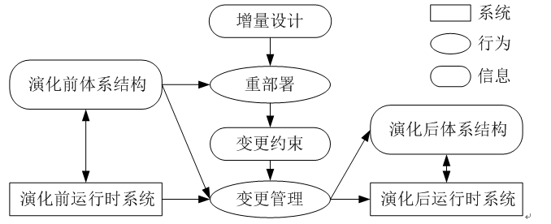
软件动态演化过程模型

Slide 26
软件静态演化
动态演化平台根据动态演化内容和系统正确性约束生成动态演化策略。动态演化策略描述了实现动态演化的具体步骤。在动态演化本身合法的前提下，动态演化策略必须保证系统在动态演化期间和动态演化后处于正常运行状态 ，这就是在动态演化期间的系统一致性。动态演化必须保证系统一致性。

Slide 27
软件动态演化的分类
基于构件的动态演化
基于过程的动态演化
形式化描述系统在运行过程中的状态，建立系统的状态机模型
在状态机模型中，系统的演化可以对应于状态的迁移
按照功能划分，将构件的接口分为两种，用于处理构件所提供的服务，即行为接口，用于处理构件的演化，即演化接口，在使用构件时，可以通过访问演化接口，为相关的动态插入点定义回调(CallBack)方法，增加或替换成用户需要的代码
基于体系结构描述语言
基于体系结构模型
在体系结构描述语言中，增加动态描述成份，通过语言来定义构件之间是如何进行互操作的，构件是如何被替换的，以实现动态演化
这类方法是通过建立一个体系结构模型，并使用这个模型来控制构件行为，控制结构改变和行为演化

Slide 28
软件动态演化工具
mChaRM
意大利学者Cazzola设计了mChaRM工具，利用多信道元模型来完成实体之间的调用
01
02
添加
标题
03
starDRP
StarDRP是由国防科技大学研制和开发的，这是一种基于CORBA构件的动态配置模型
PKUAS
PKUAS是一种基于J2EE的构件演化工具，由北京大学自主研发，主要应用于电力部门

Slide 29
软件动态演化的研究方向
如何预先推导变更的结果及其影响范围。在发生软件变更之前，对变更之后的软件是否满足了需求、变更后的软件是否符合系统的约束进行自动的预测和评估
01
02
对于软件计算成员的替换，能够保证替换前后成员的外部行为的一致性。
动态演化过程中事务机制的研究与实现；具备控制变更过程的手段，以保持应用的完整性。例如在变更过程中发生了错误，可以采取措施进行回滚，撤销最近变更
03
软件动态演化
实时、较准确地对变更前后状态进行切换的机制，以维持演化期间的上下文一致性。当软件执行到某一断点时，从系统配置上撤换下来，它保持一定的状态信息。
04

Slide 30
静态、动态演化优缺点
静态演化
动态演化
优点是不用考虑运行状态的迁移；同时也没有活动的进程需要处理。
然而停止一个应用程序就意味着中断它提供的服务，造成软件暂时失效。
优点是软件不会存在暂时的失效，具有不间断服务的有点；
但是由于涉及到状态迁移等问题，比静态演化从技术上更加错综复杂，包括动态更增加和删除构件，动态配置系统结构等问题。

Slide 31
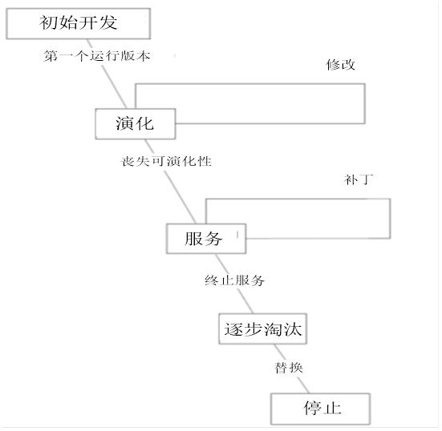
3 软件演化生命周期模型

Slide 32
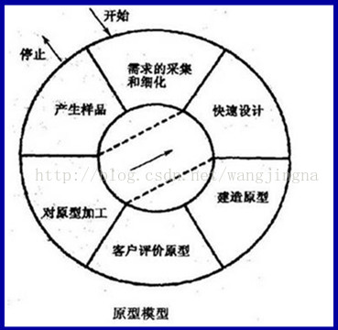
3 软件生命周期模型——演化模型

Slide 33
软件生命周期模型——演化模型
演化模型是一种全局的软件周期模型，使用迭代的开发方法。根据用户的基本需求，通过快速分析构造出该软件的一个初始可运行版本，通常称之为原型，然后根据用户在使用原型的过程中提出的意见和建议对原型进行改进，获得原型的新版本。重复这个过程，直到产生令用户满意的软件产品。即从初始的原型逐步演化成最终的软件产品，每一次迭代可看成一个“瀑布模型”。

Slide 34
开发
初始阶段的一个极其重要的工作是建立一个好的软件体系结构。
1.具有很好的可扩展性，能够包容后续的演化增量。
2.具有很好的可修改性，能够处理后续阶段中的预期变更请求和未预期变更请求。
3.比较坚实、可靠，能够在后续演化保持稳定的表现。
在初始阶段的详细设计也要关注软件系统的可扩展性和可修改性，编程要关注程序的可读性以方便后续阶段的程序理解，技术文档的准备要充分以帮助后续阶段的程序理解。

Slide 35
演化
在完成初始开发之后，软件产品就进入演化阶段。该阶段可能会有预先安排的需求增量，也可能完全是对变更请求的处理，它们的共同点都是保持软件产品的持续增值，让软件产品能够满足用户越来越多的需要，实现更大的业务价值。
总的来说，该阶段可能的演化增量有：
预先安排的需求增量；
1.因为问题变化或者环境变化产生的变更请求；
2.修正已有的缺陷；
3.随着用户与开发者之间越来越相互熟悉对方领域而新增加的需求。

Slide 36
服务
服务阶段的软件产品不再持续的增加自己的价值，而只是周期性的修正已有的缺陷。
一个软件产品被置于服务阶段可能是因为它的软件结构已经无法继续演化，也可能是开发团队出于市场考虑，不再重点关注该产品。
服务阶段的产品还仍然被用户使用，因为它仍然能够给用户提供一定的业务价值，所以开发团队仍然需要修正已有缺陷或者进行一些低程度的需求增量，保证用户的正常使用。

Slide 37
软件演化
Thanks for watching!

